Slide 1
Tutorial EPF

Slide 2
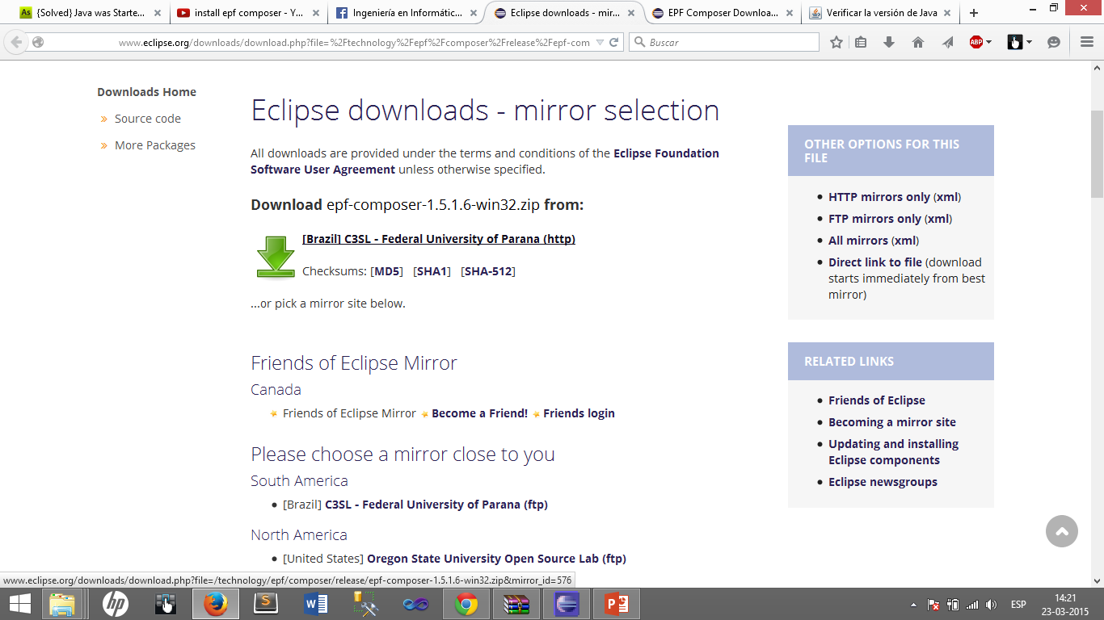
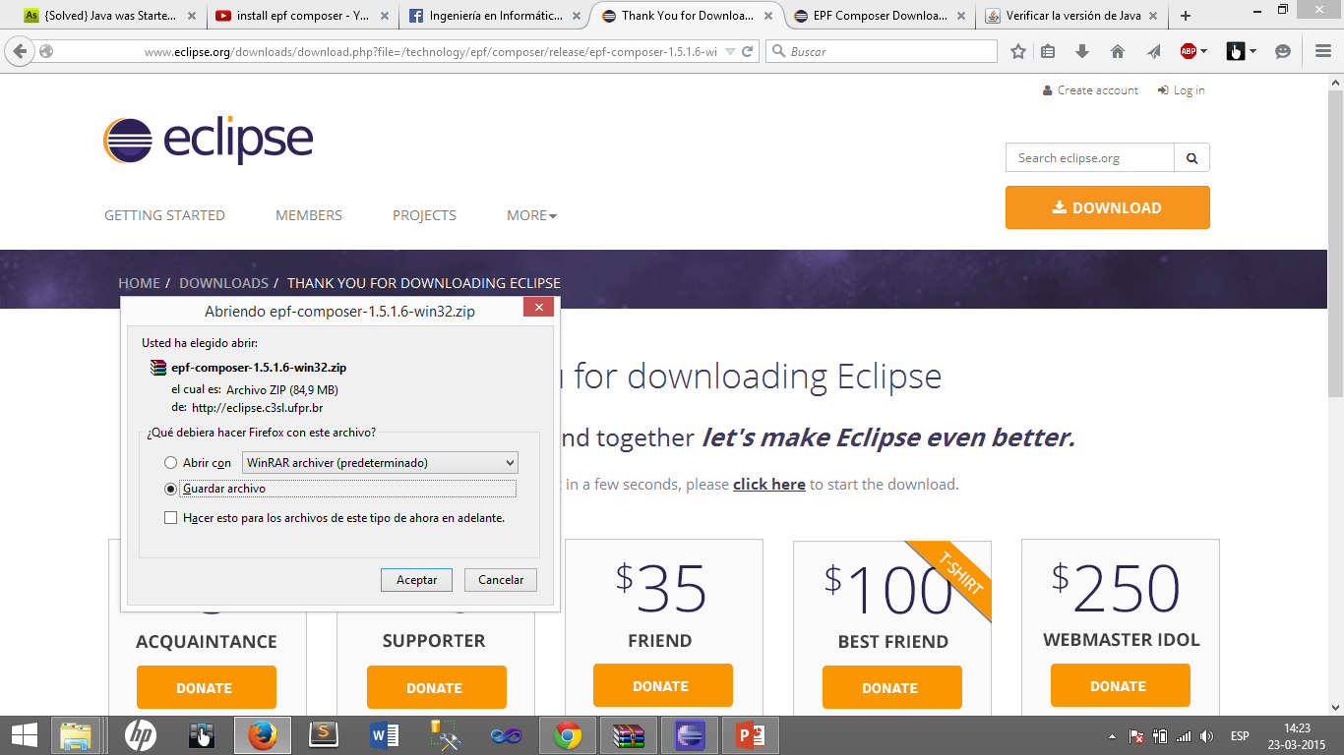
Instalación.
http://www.eclipse.org/downloads/download.php?file=%2Ftechnology%2Fepf%2Fcomposer%2Frelease%2Fepf-composer-1.5.1.6-win32.zip
Al instalar la versión de 32-bits es necesario tener el JRE 5.

Slide 3
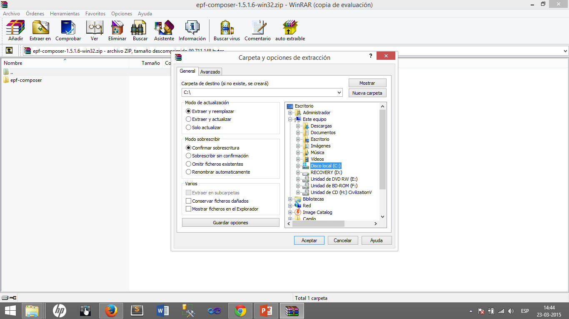
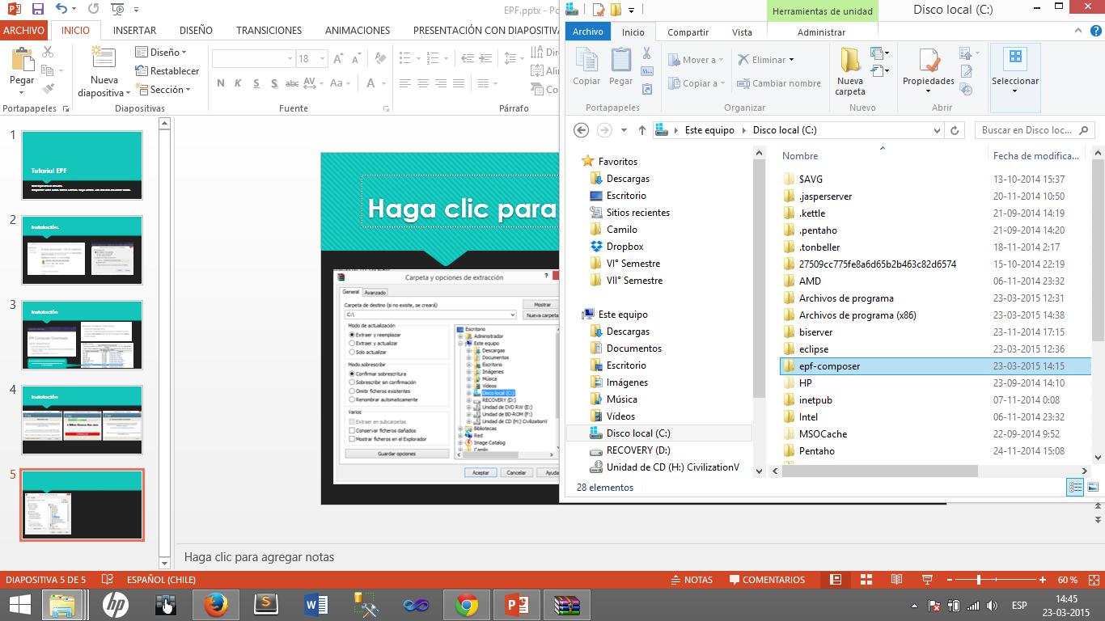
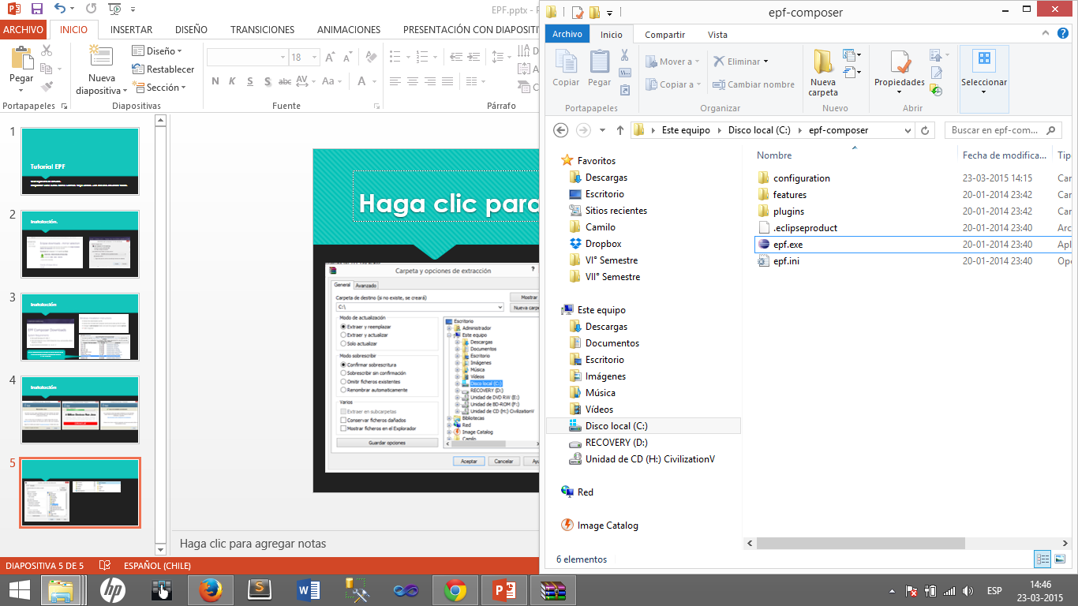
Instalación.
Luego de descomprimir el archivo en el Disco local(C:), cambiamos el nombre de la carpeta a epf-composer.

Slide 4
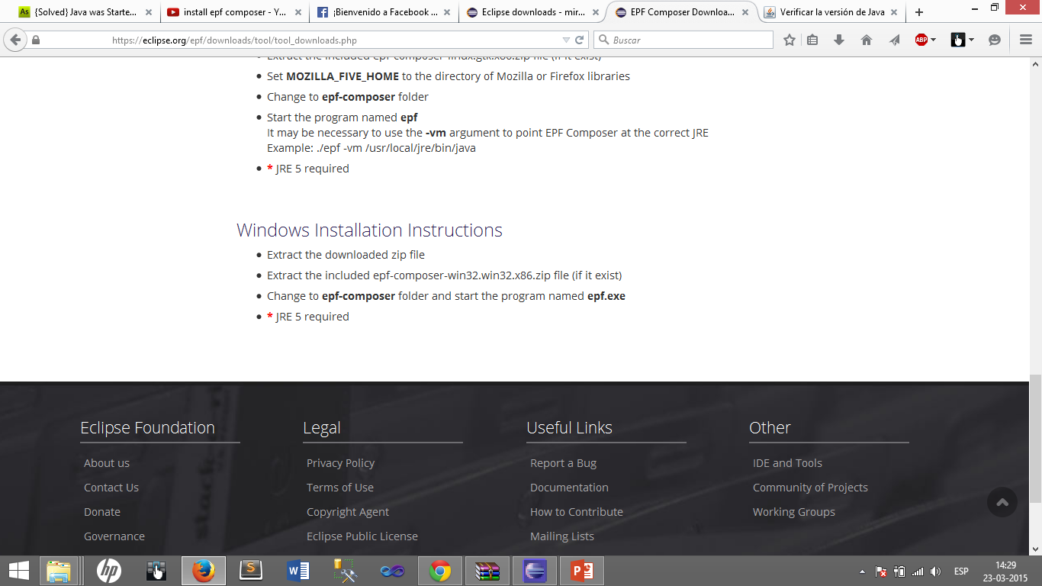
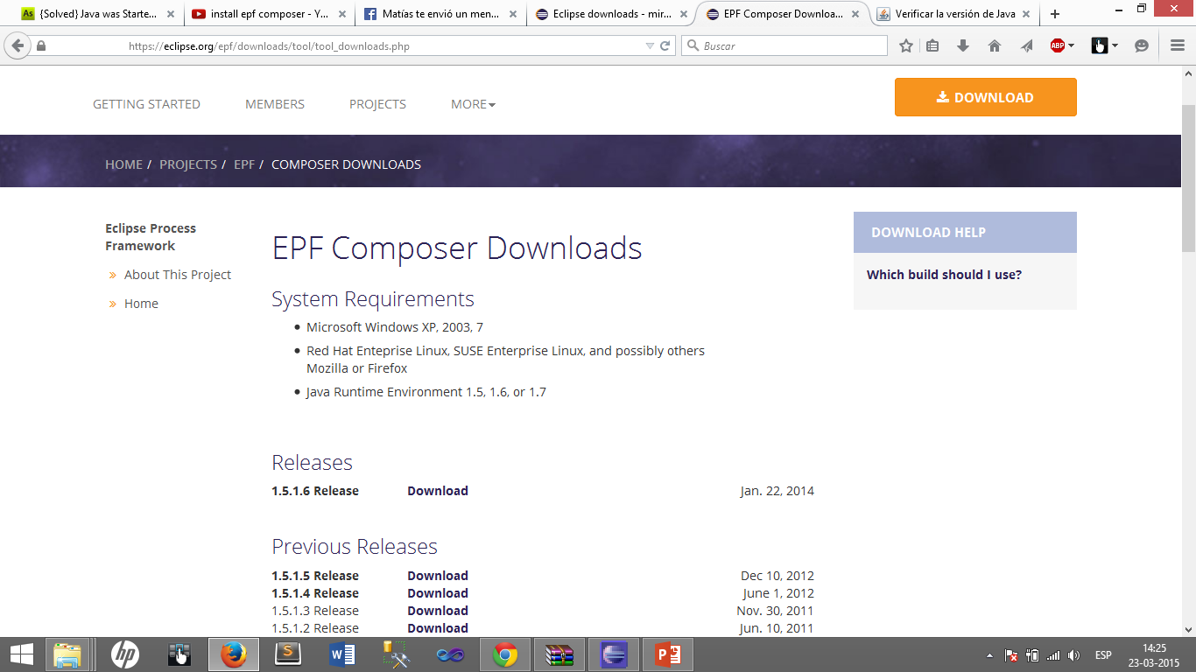
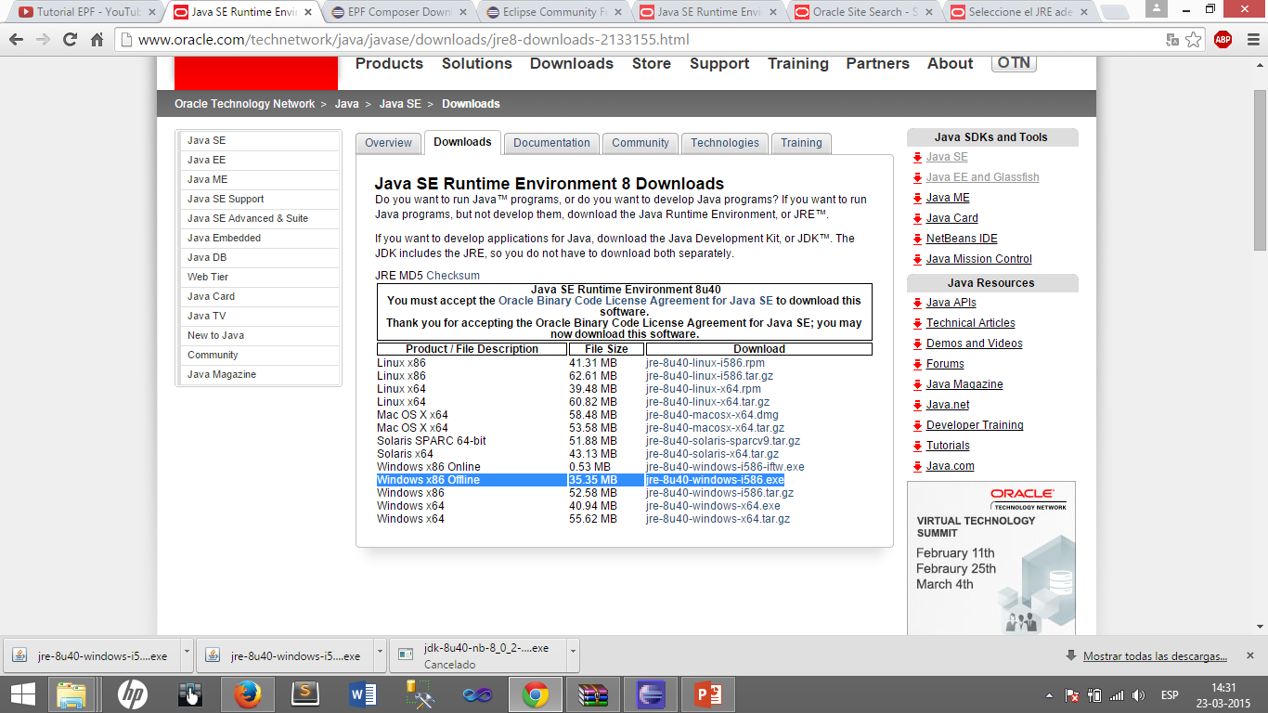
Instalación (instalar el JRE 5)
http://www.oracle.com/technetwork/java/javase/downloads/jre8-downloads-2133155.html

Slide 5
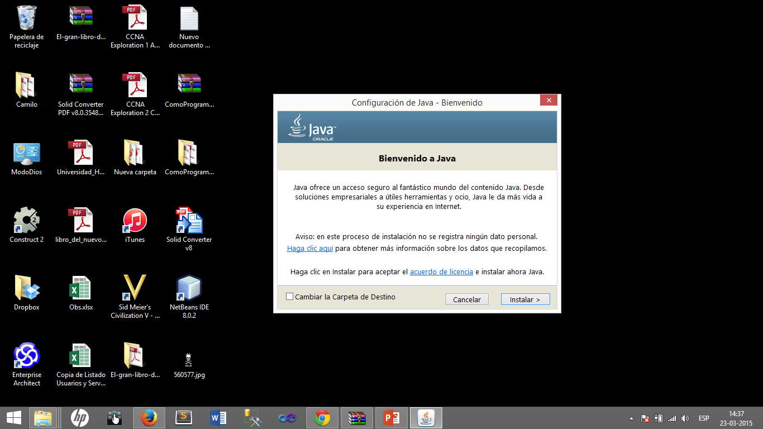
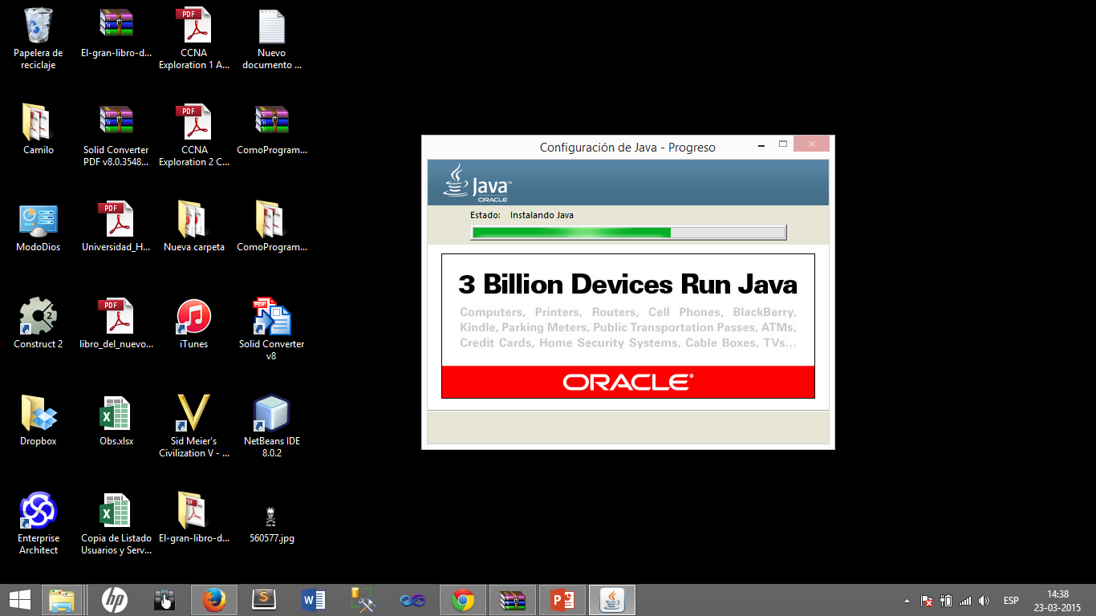
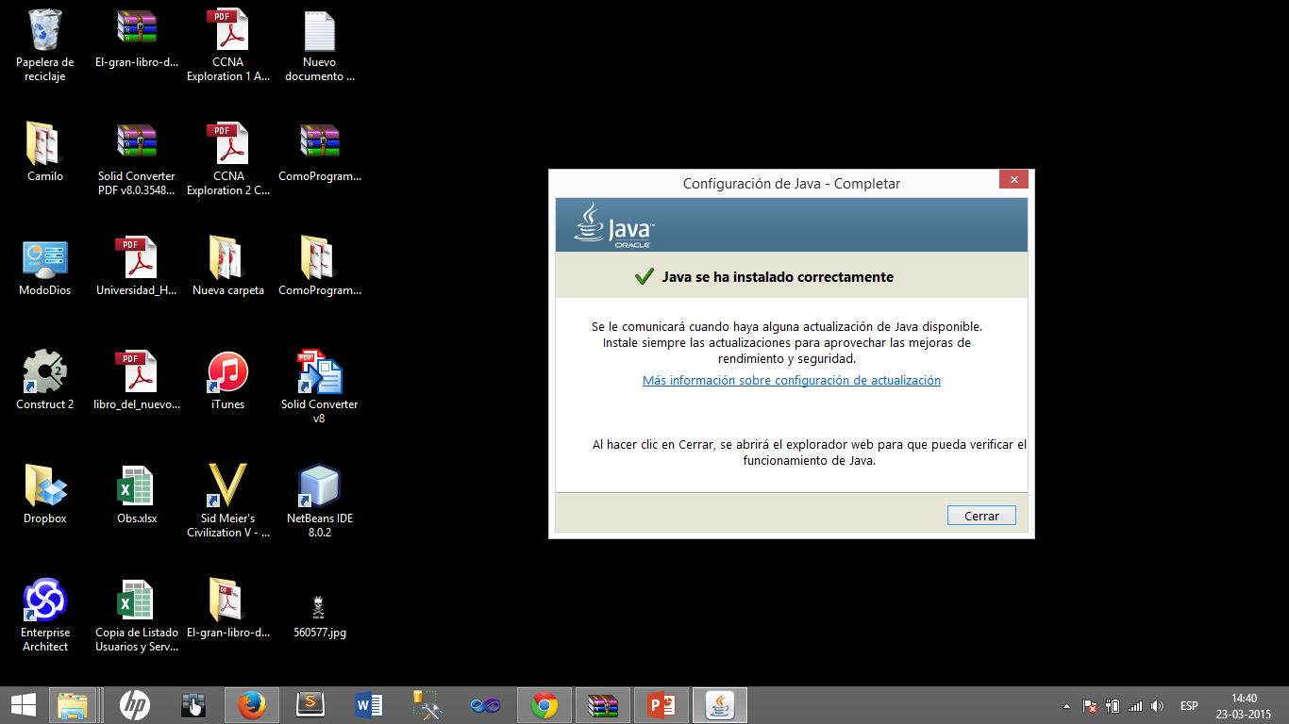
Instalación

Slide 6
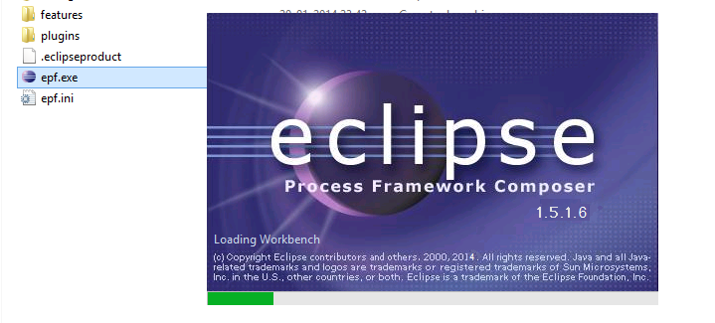
Iniciamos EPF Composer.
Le damos doble clic a epf.exe e iniciamos la aplicación.

Slide 7
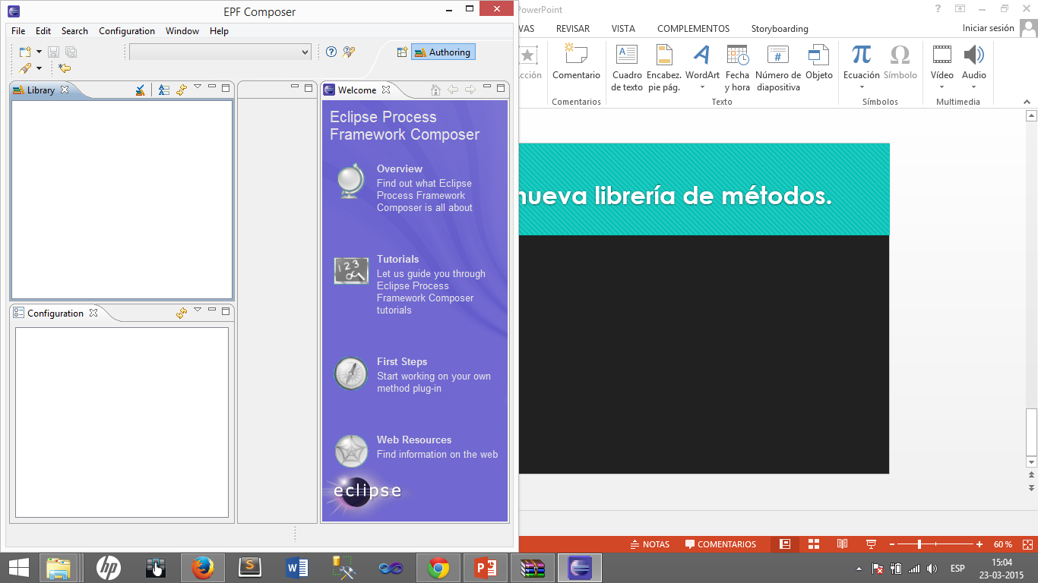
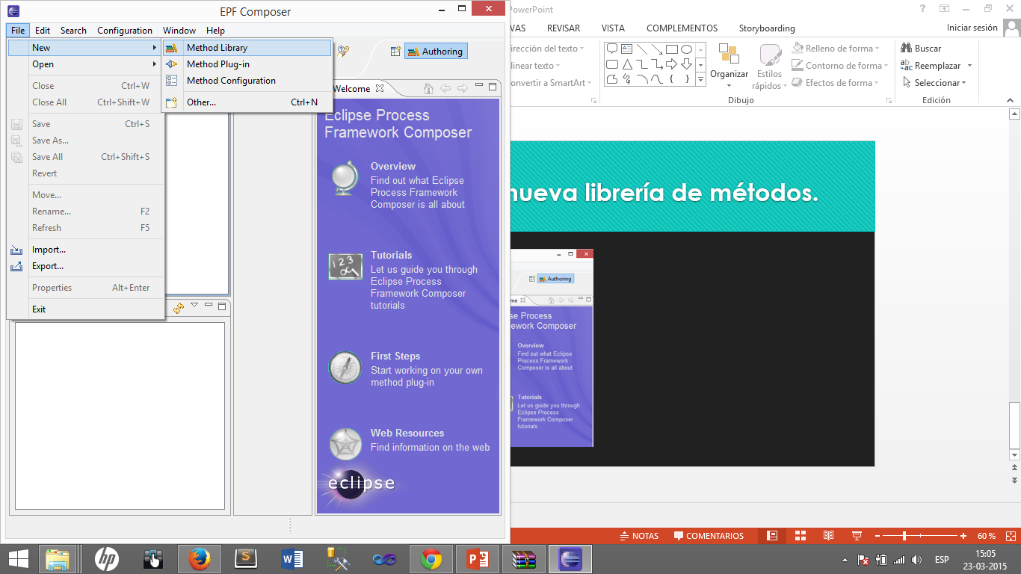
Creamos una nueva librería de métodos.
Contiene plugins y la configuración del proceso que se desea implementar.

Slide 8
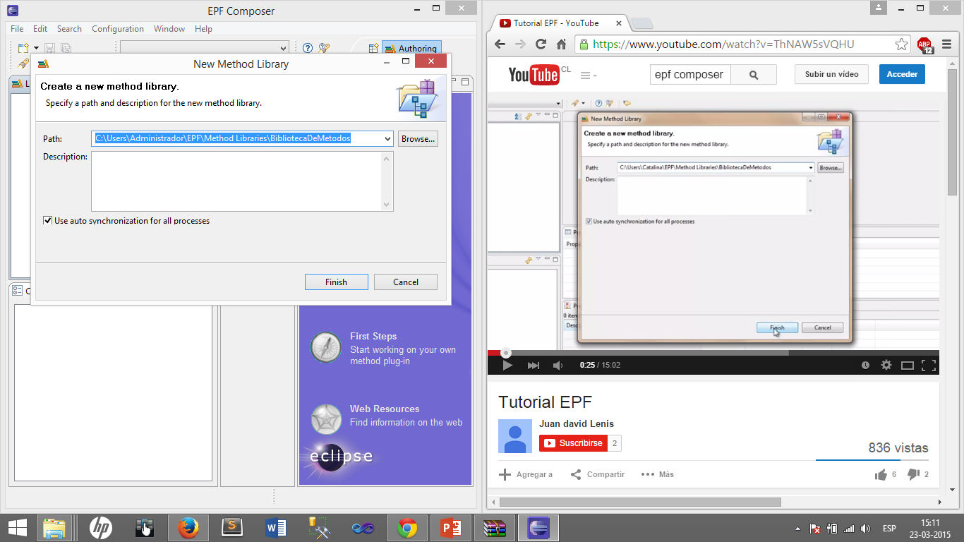
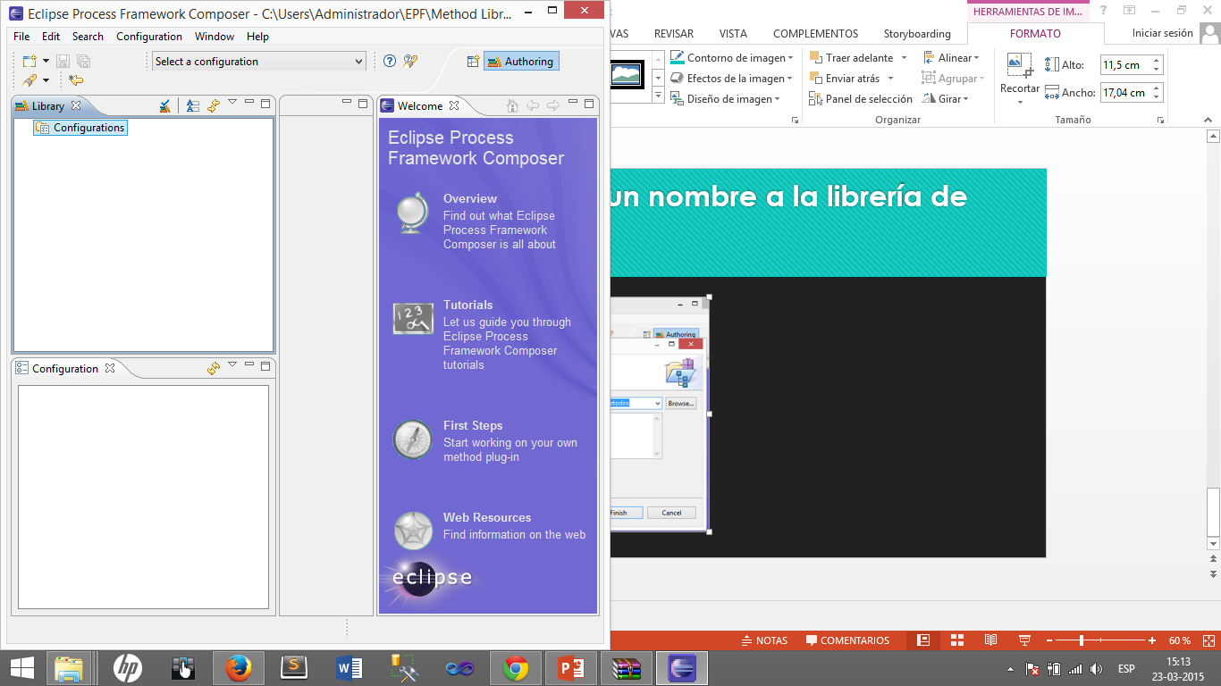
Le asignamos un nombre a la librería de métodos.

Slide 9
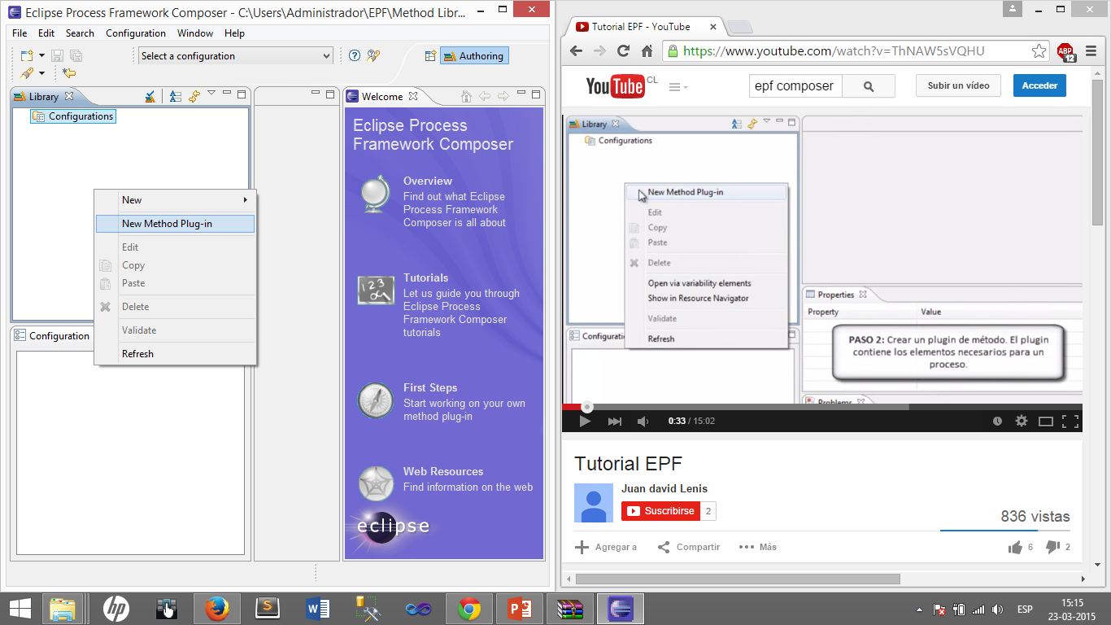
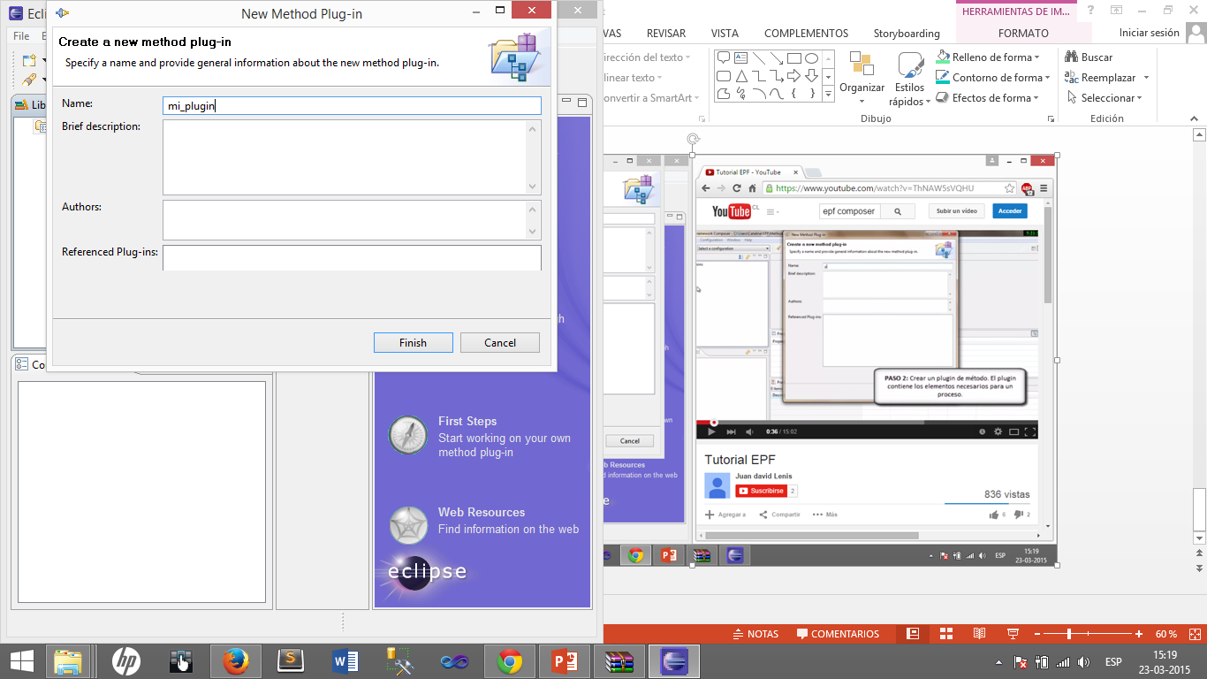
Creamos un Plug-in de método.
El Plug-in contiene los elementos necesarios para un proceso.
Damos clic derecho en el espacio en blanco y seleccionamos “new method Plug-in”

Slide 10
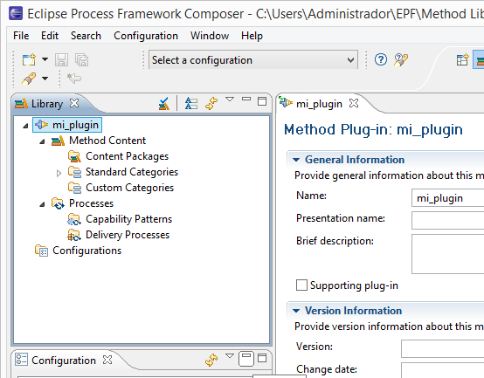
Plug-in
El Plug-in se divide en dos partes:
1- Contenido del método (Method content).
2- Procesos (Processes)

Slide 11
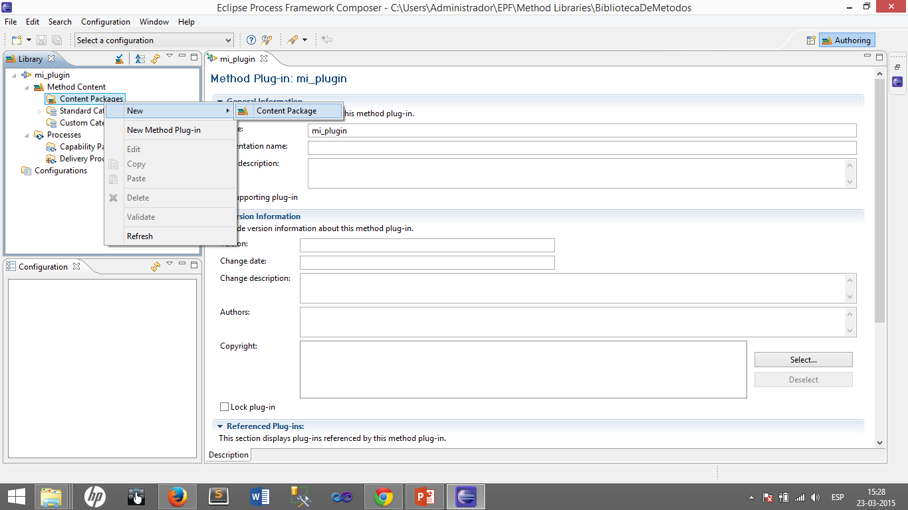
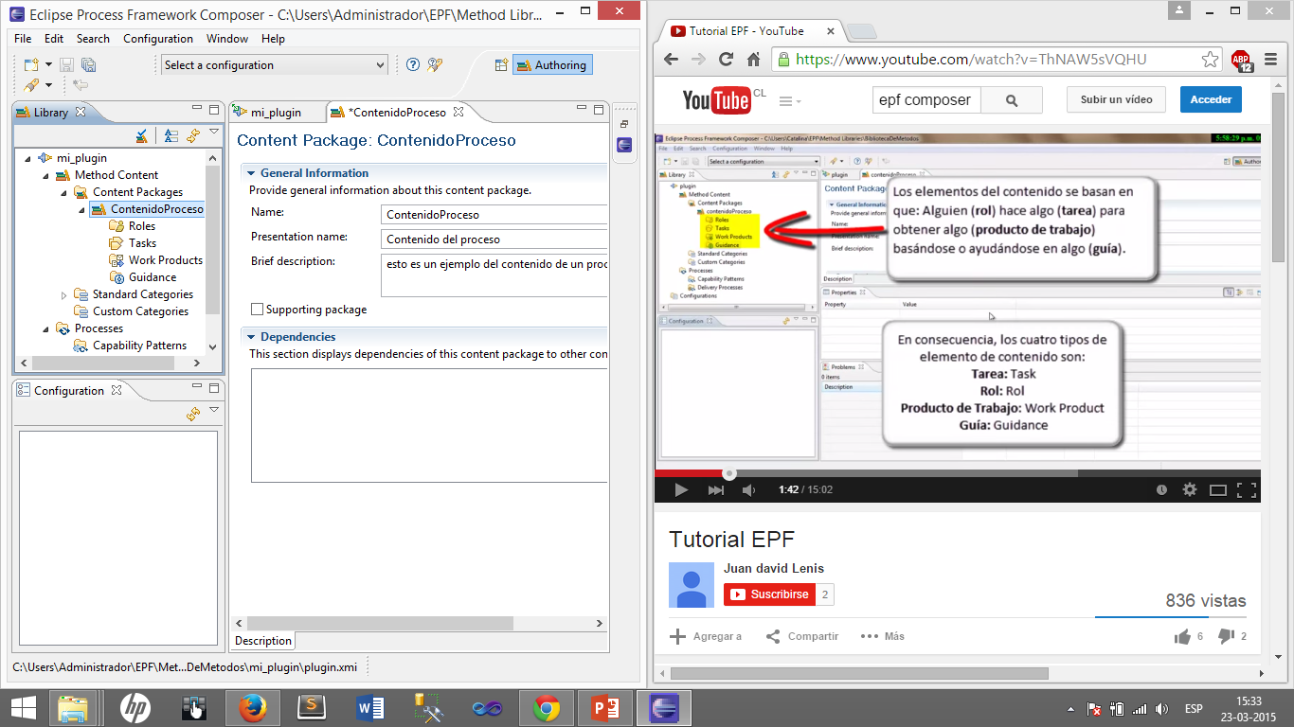
Content Package
Los cuatro elementos del contenido son: roles, tasks (tareas), work products (productos de trabajo) y guidance (guía).

Slide 12
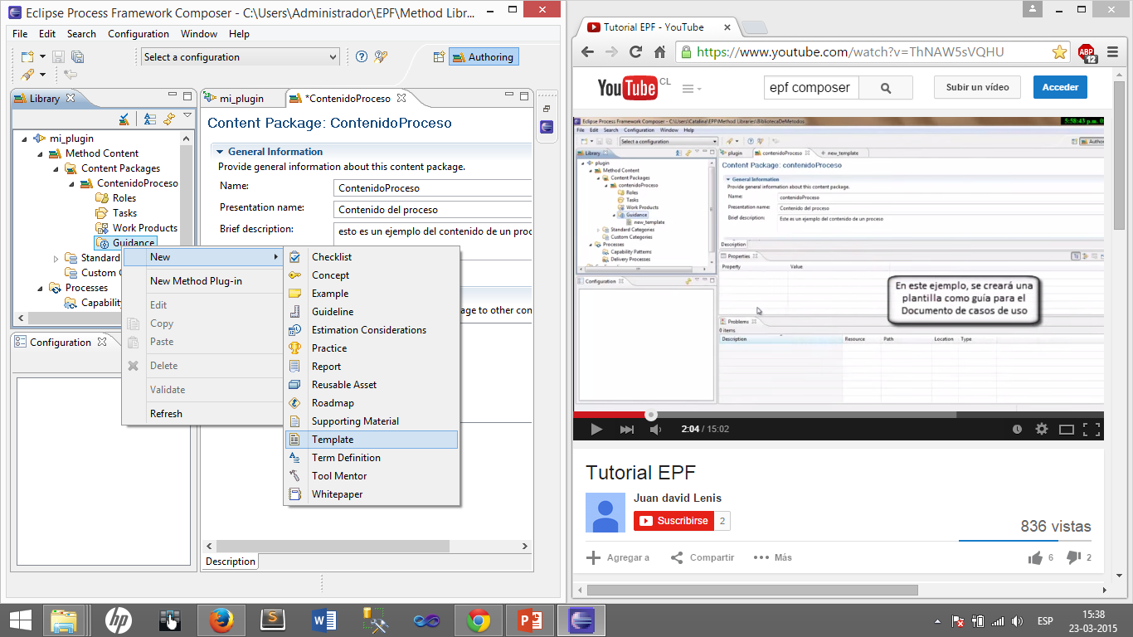
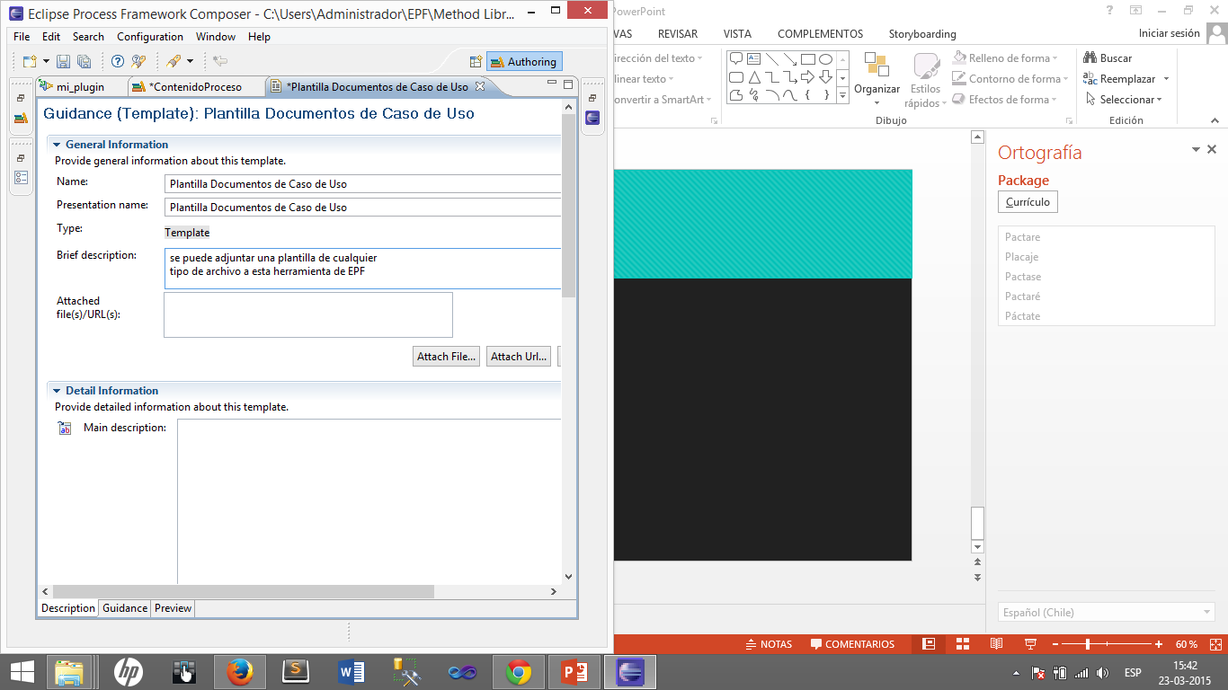
Guidance

Slide 13
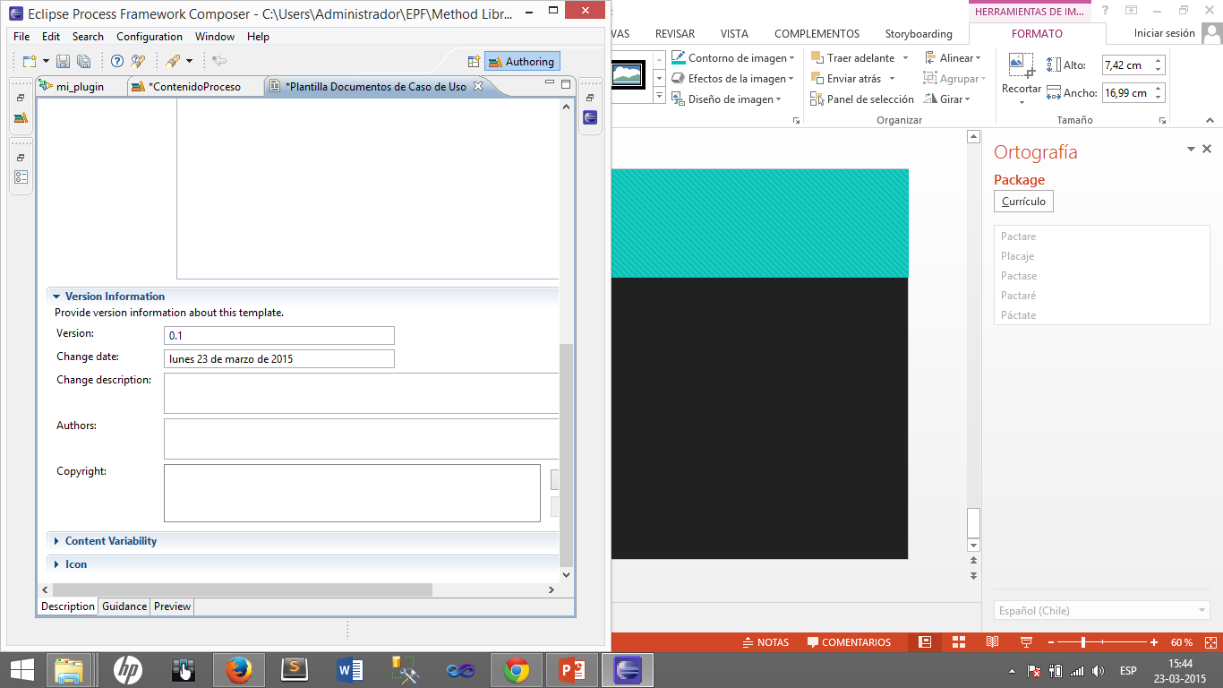
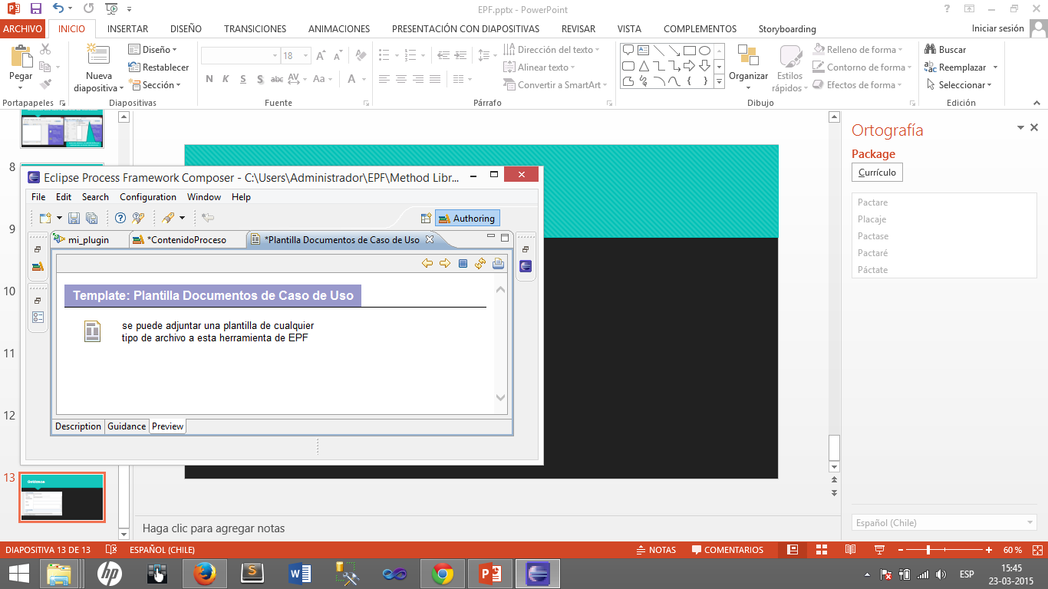
Guidance

Slide 14
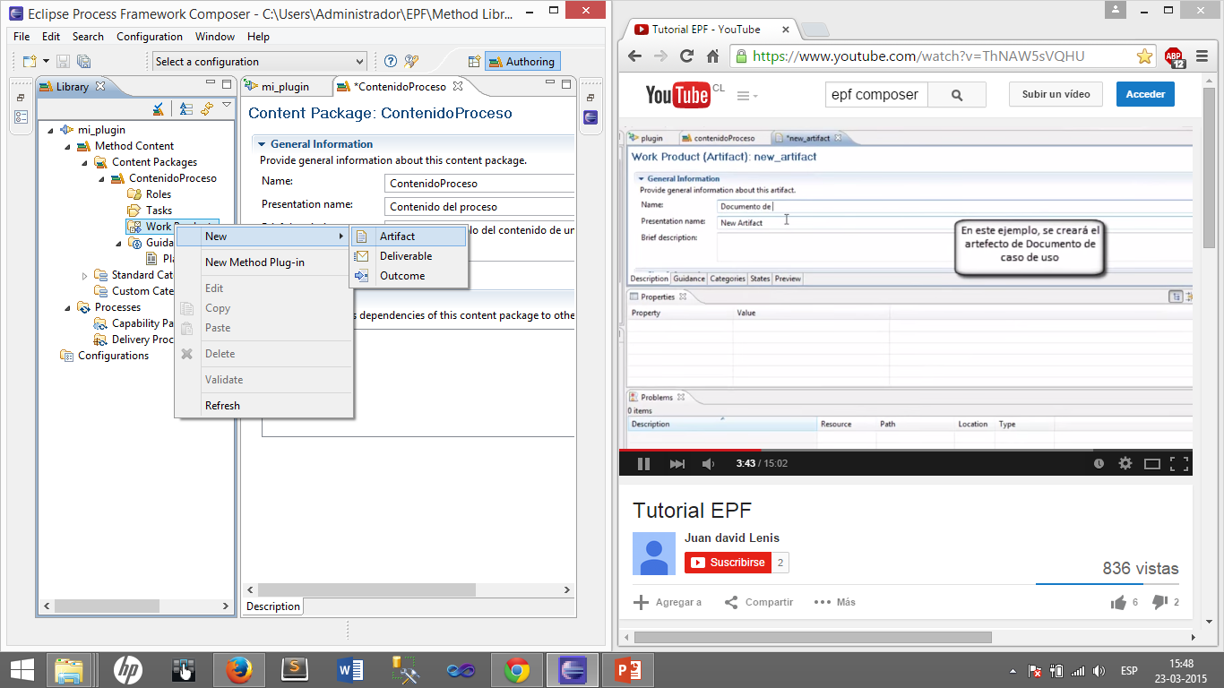
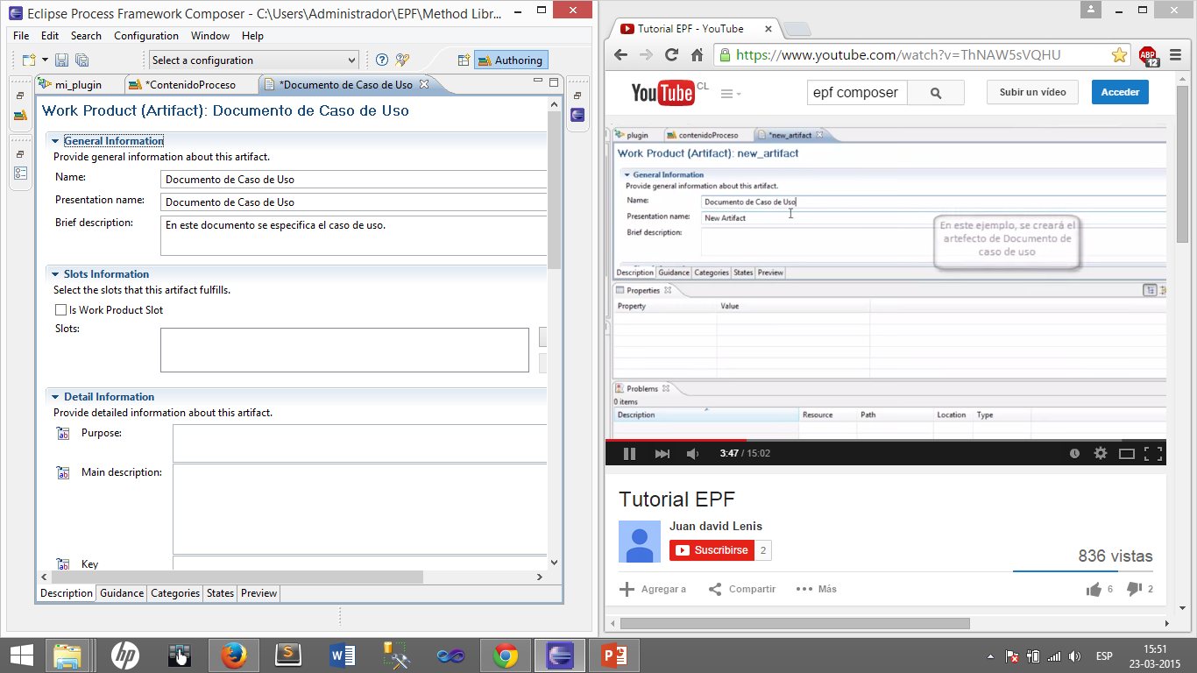
Work Products.
Creamos un nuevo artefacto.

Slide 15
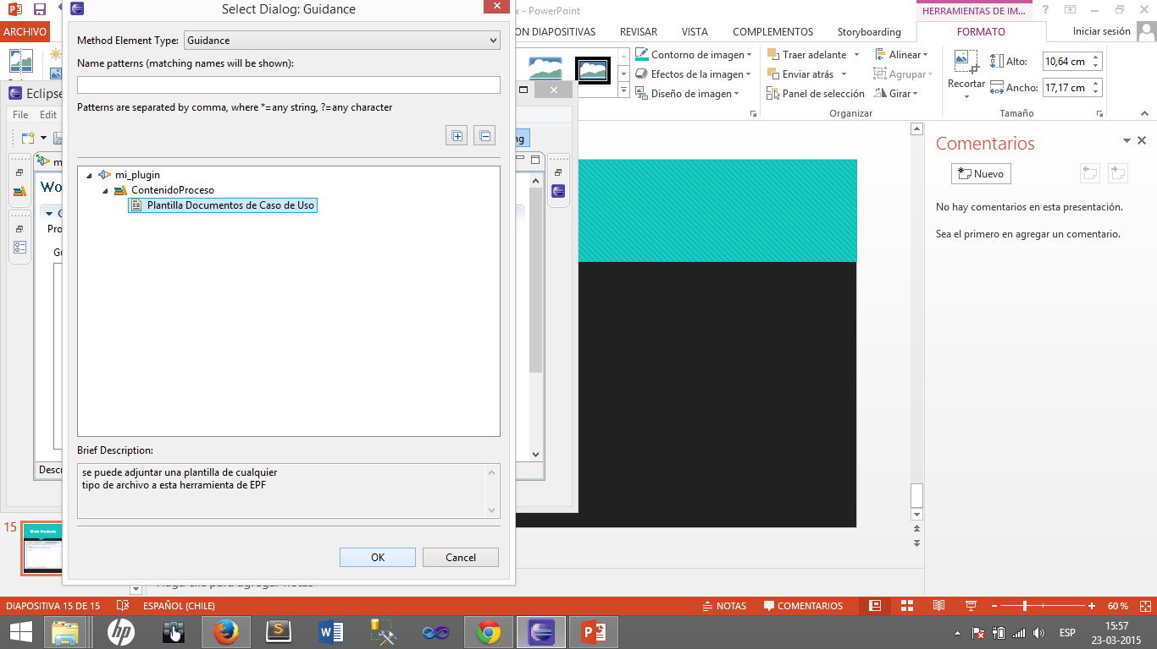
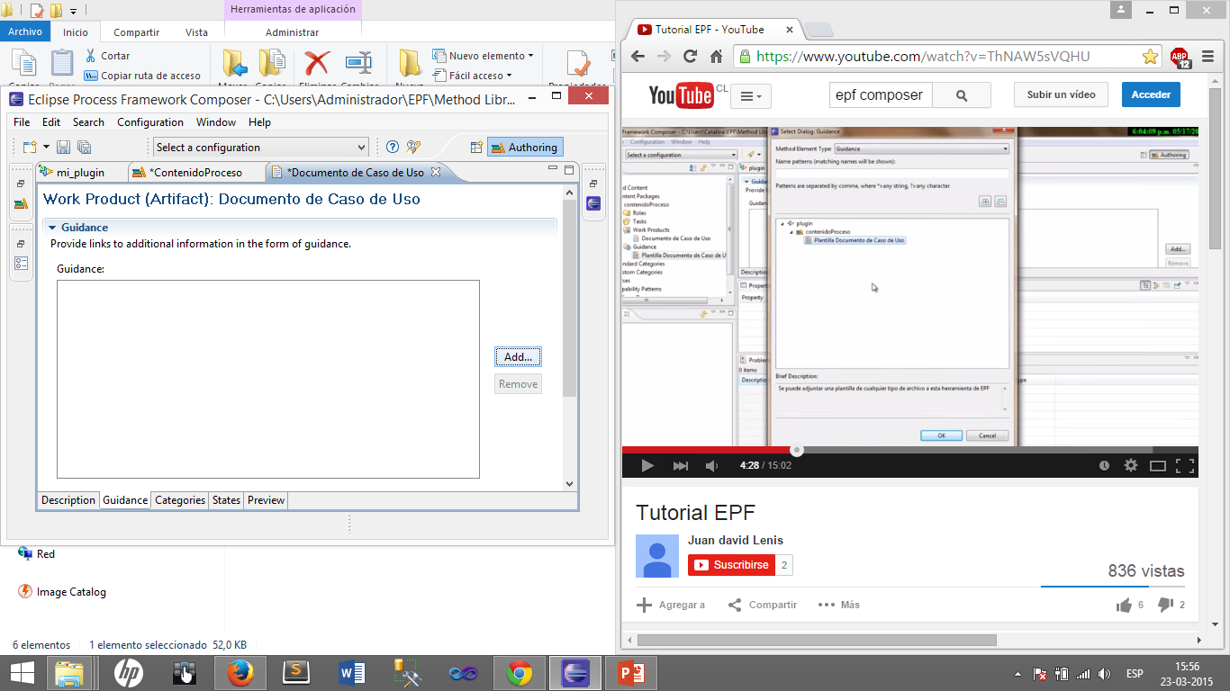
Work Products
Agregamos la plantilla creada previamente

Slide 16
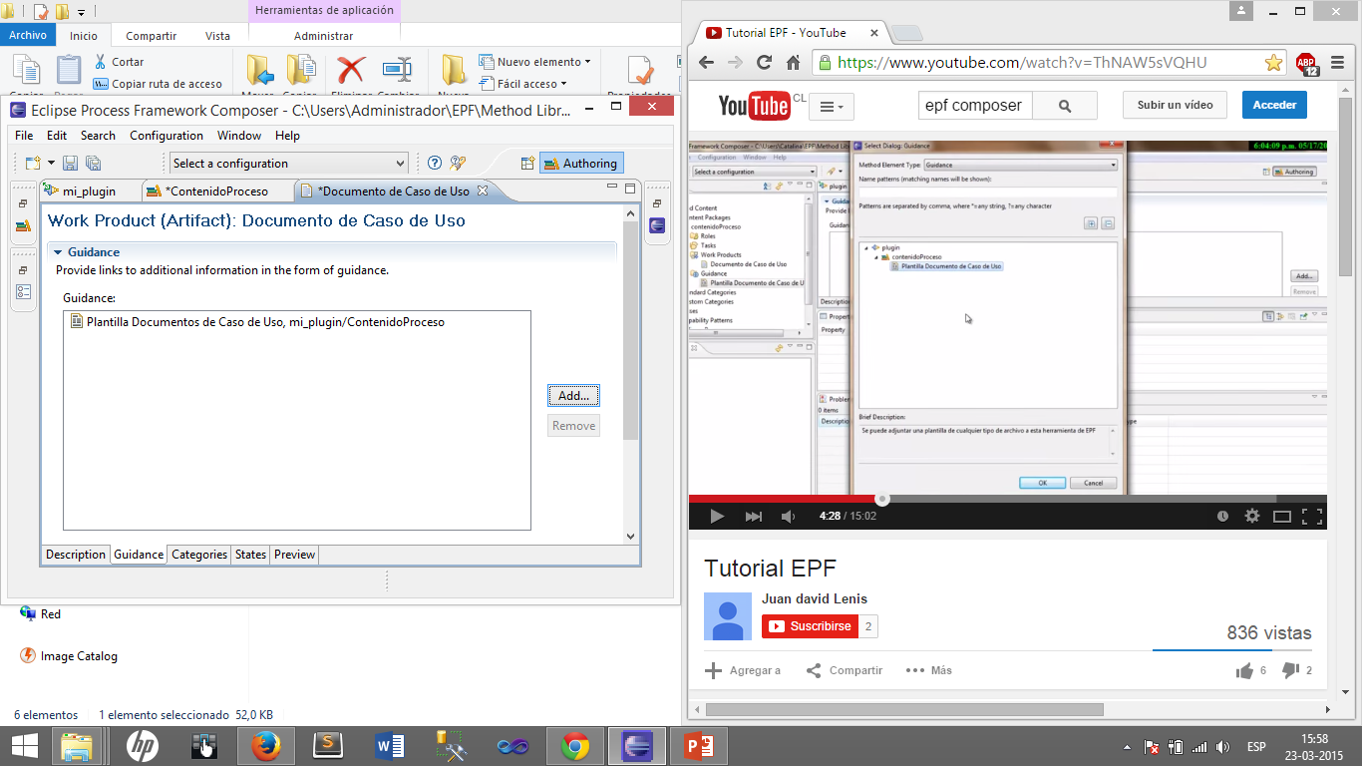
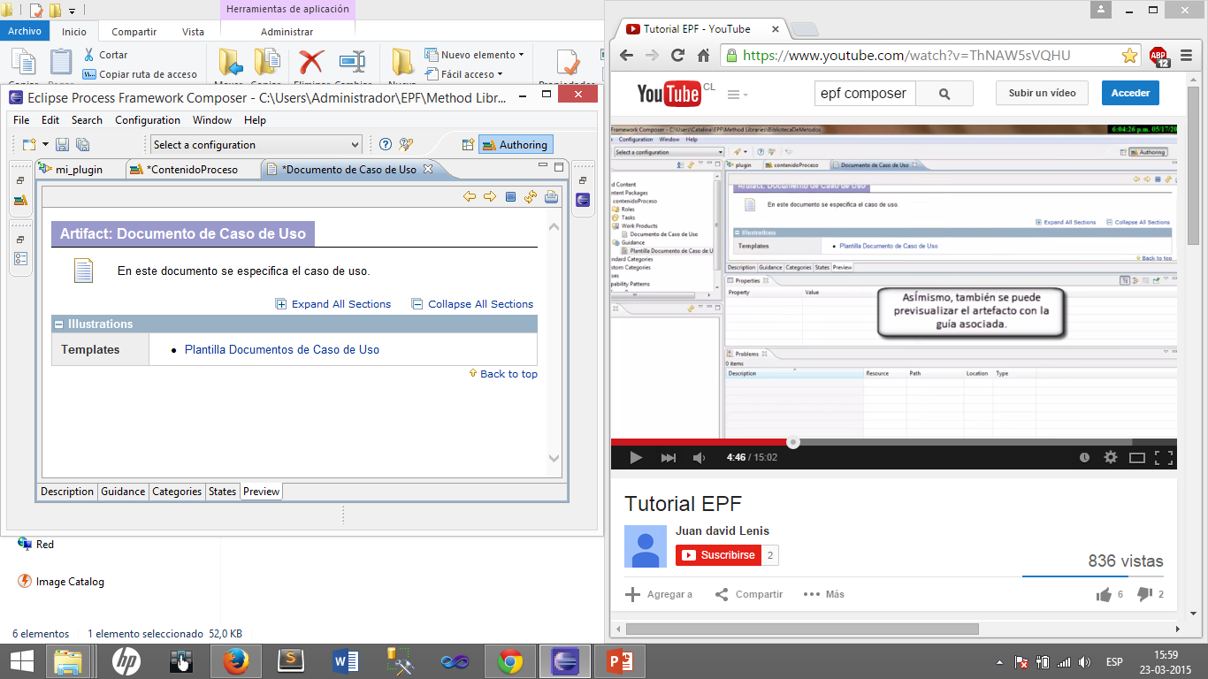
Work Products
Así podemos pre visualizar el artefacto con la plantilla integrada

Slide 17
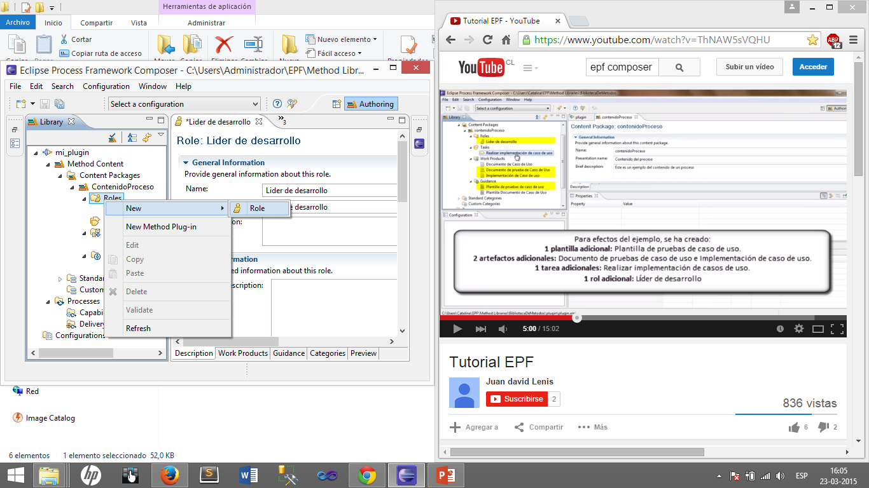
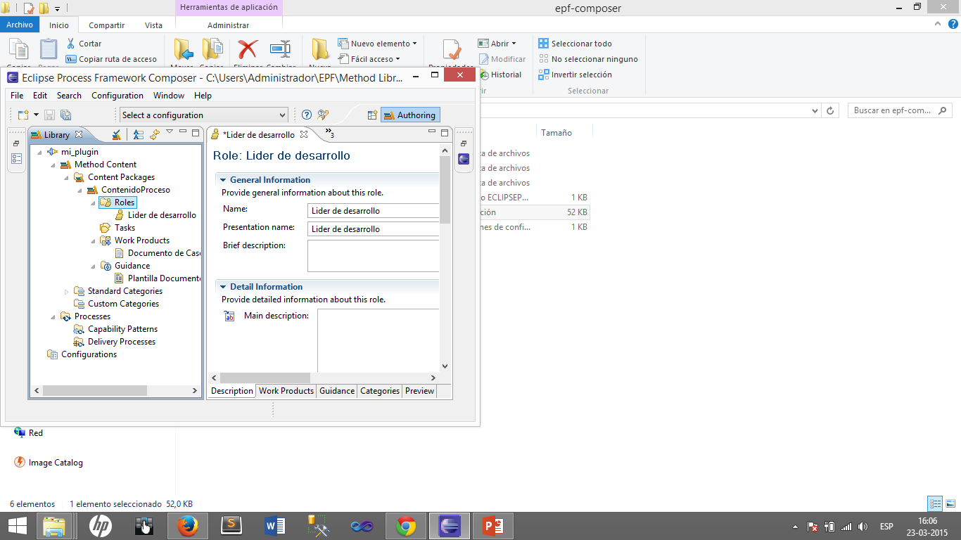
Process content

Slide 18
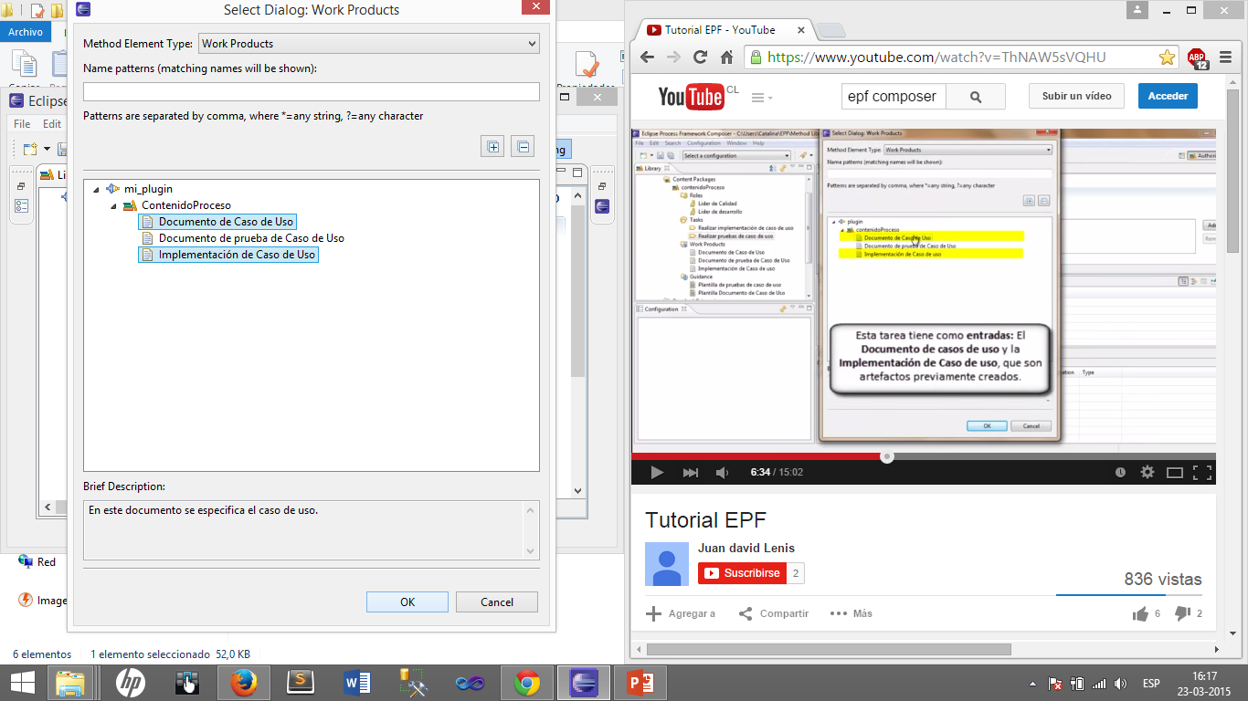
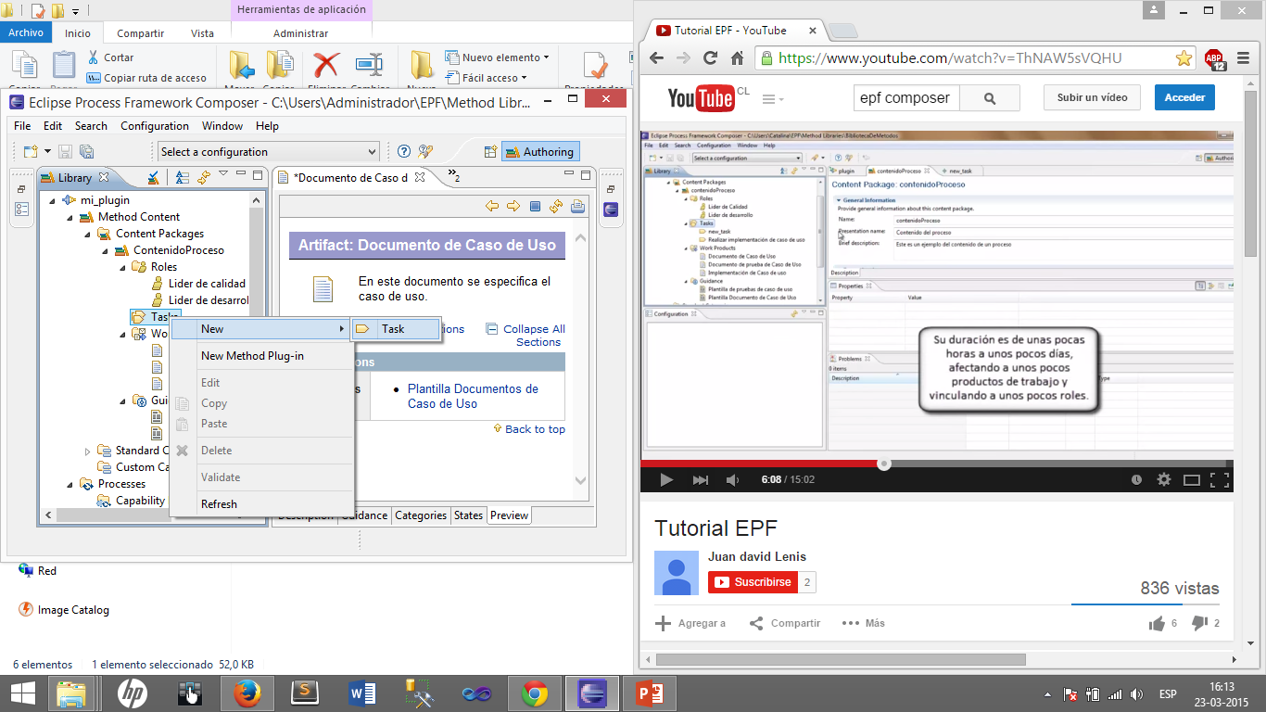
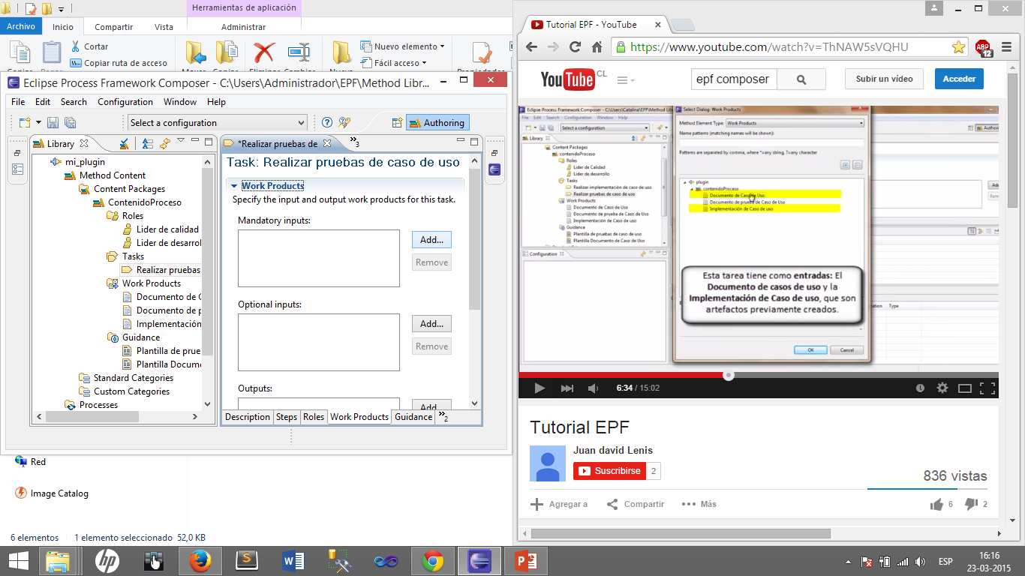
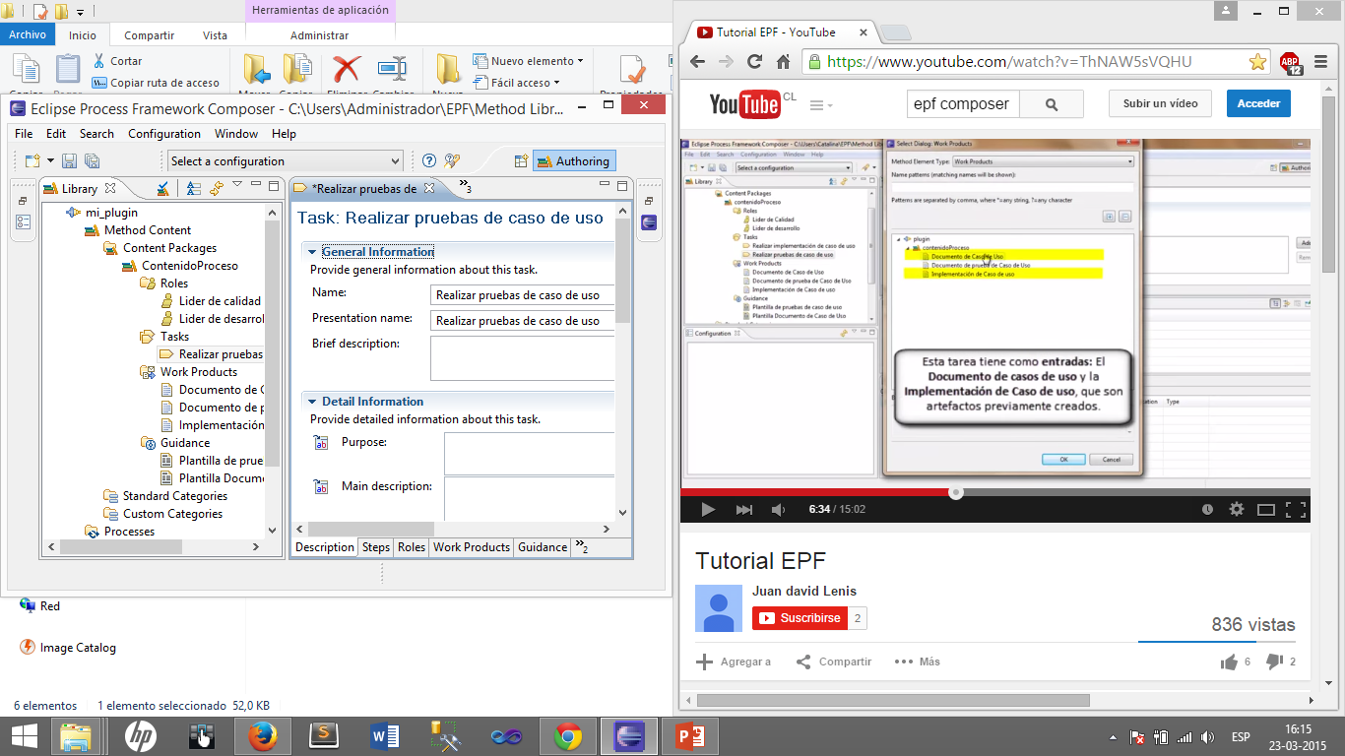
Task
Creamos una tarea, le asignamos un nombre y luego le agregamos work products

Slide 19
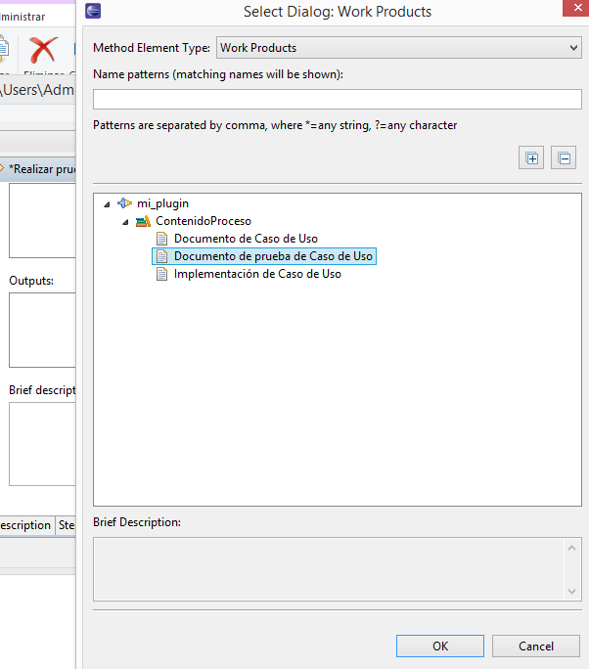
Task
En esta tarea tiene como salida: el Documento de prueba de caso de uso.

Slide 20
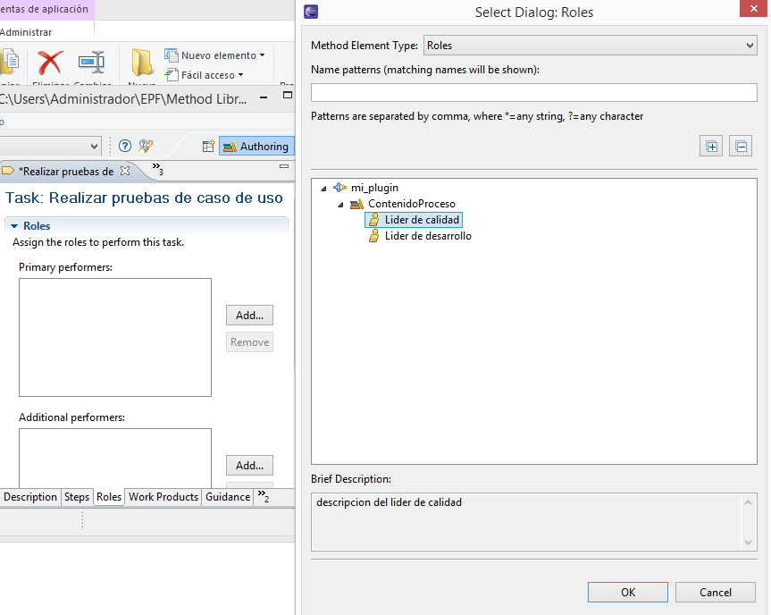
Roles.
Le asignamos roles creados previamente.

Slide 21
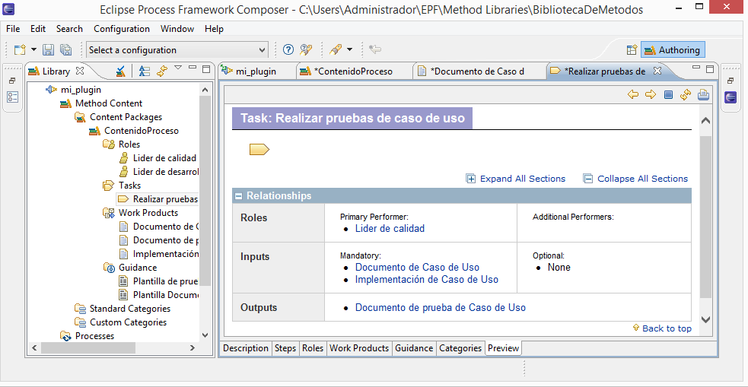

Slide 22
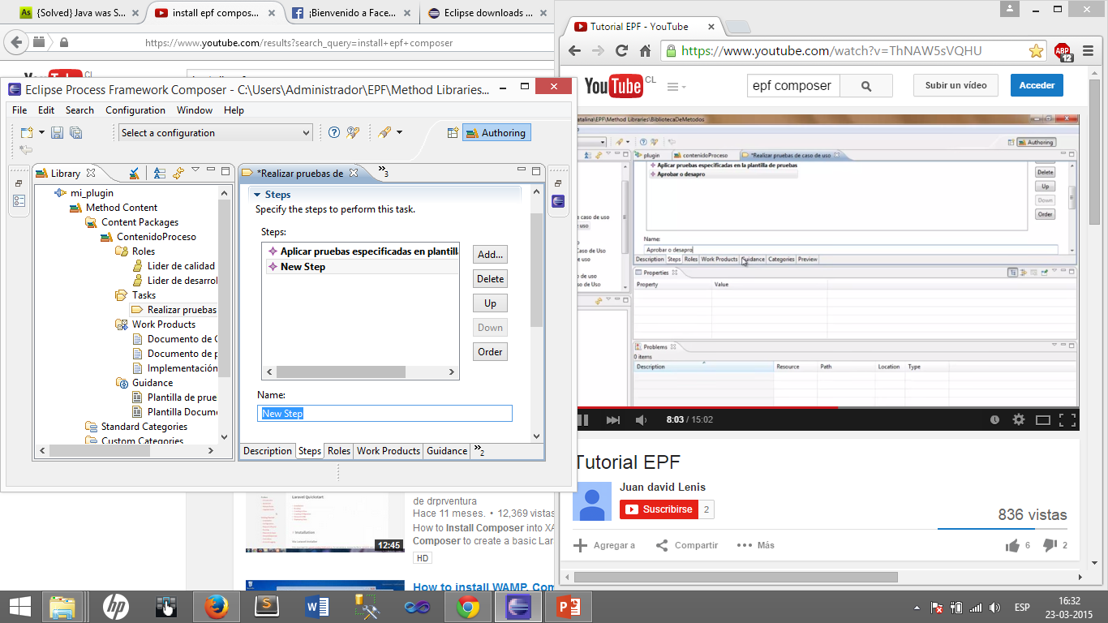
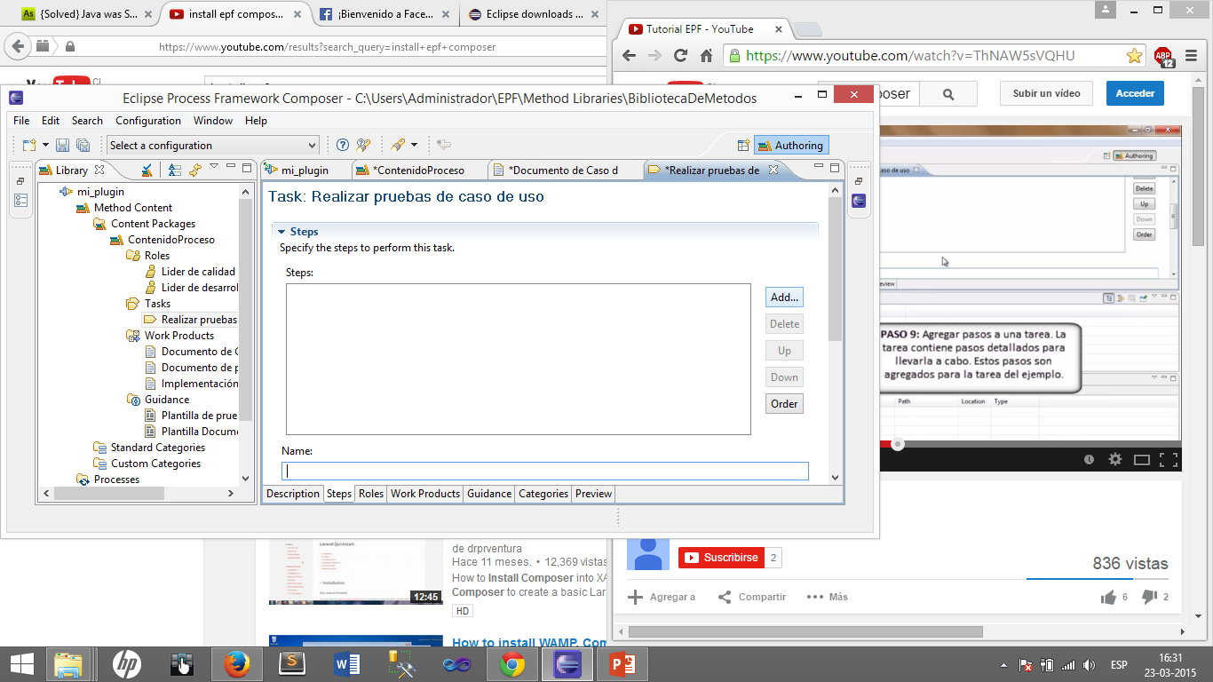
Agregar pasos a una tarea.

Slide 23
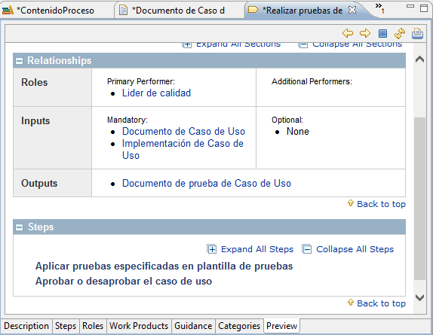

Slide 24
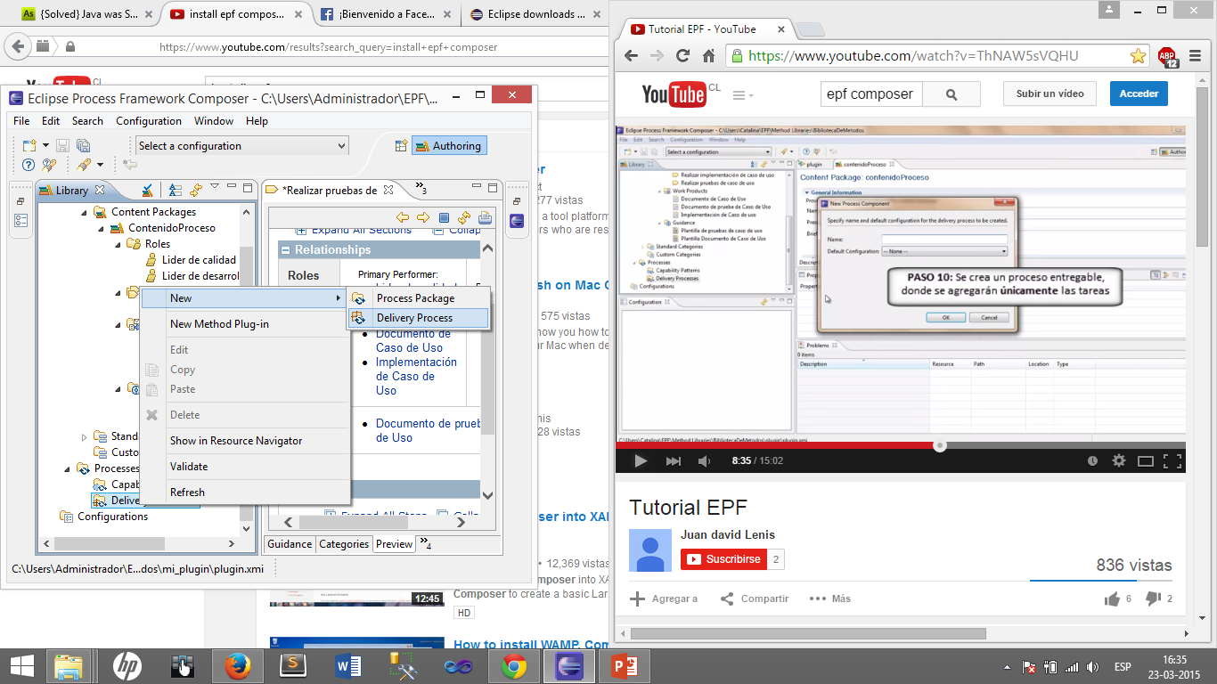
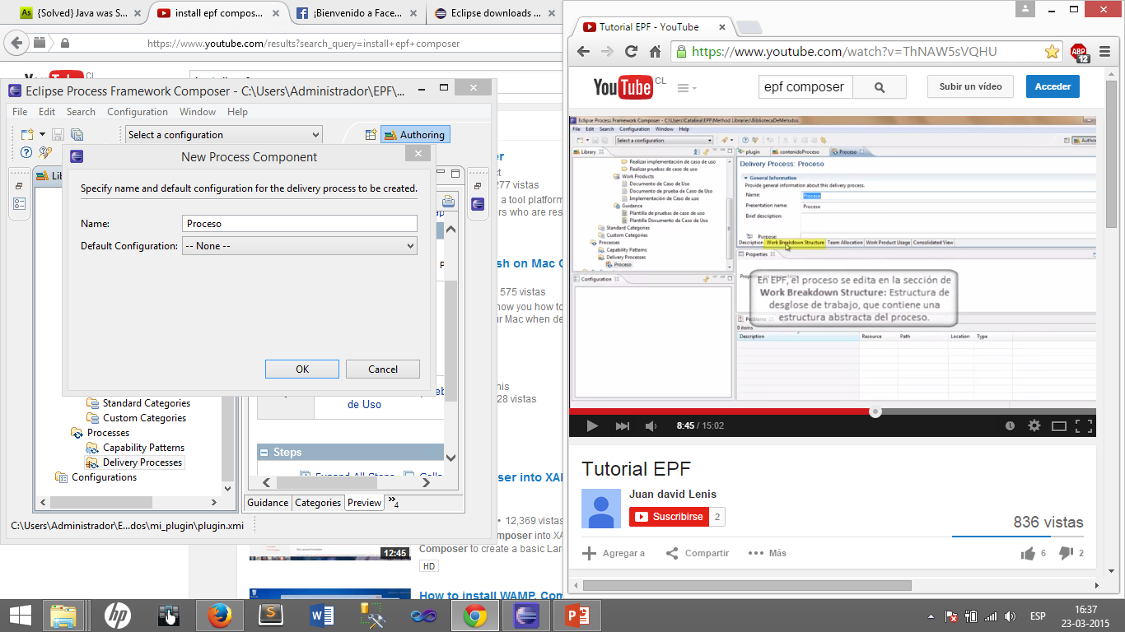
Proceso.

Slide 25
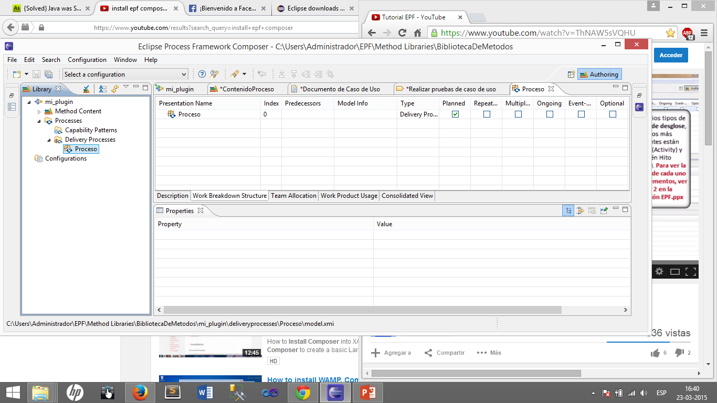
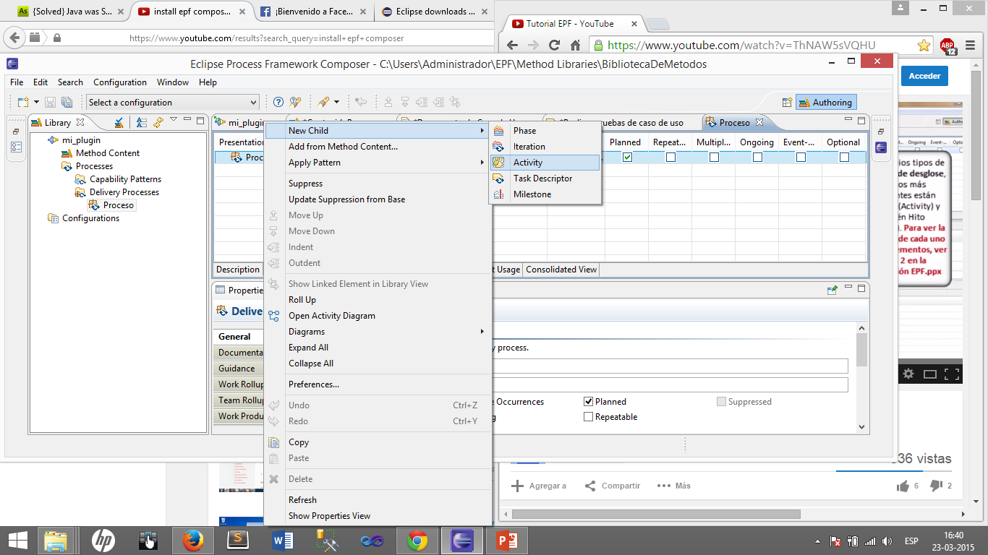
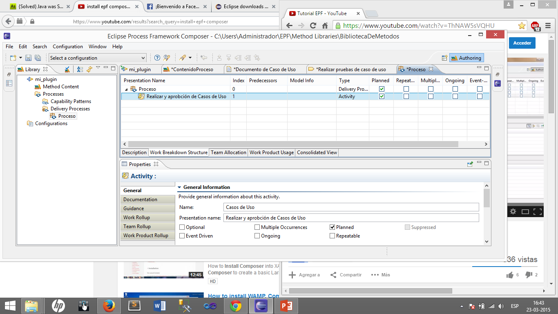

Slide 26
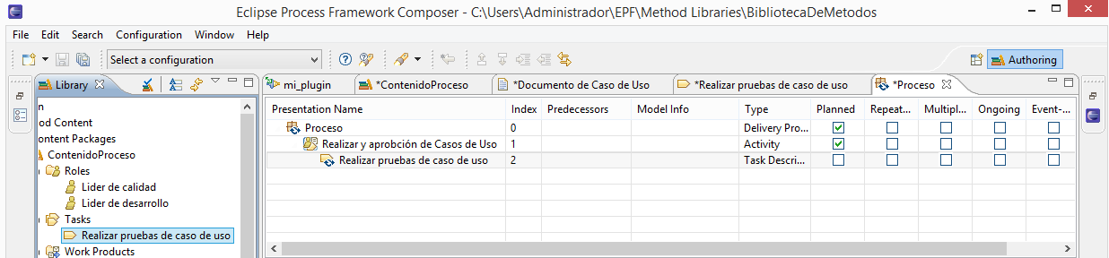
También se pueden integrar tareas arrastrándolas desde la librería.

Slide 27
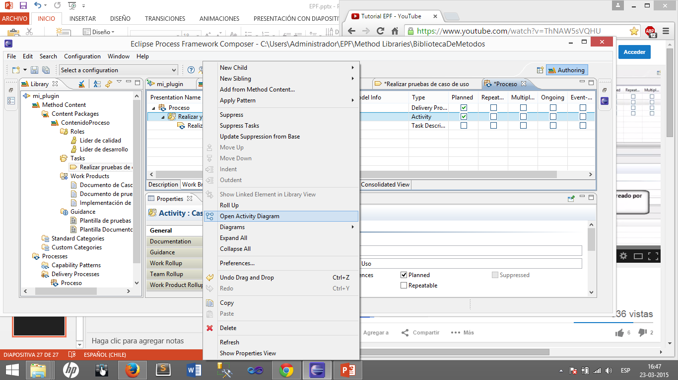


Realizar el diagrama de actividad de manera gráfica.

Slide 28


Slide 29



Slide 30


Slide 31


Slide 32
Fin

